Slide 1

React Native
Veille technologique

Slide 2
Sommaire
Pourquoi "Native"
React Native dans le développement mobile.
La veille technologique
Qu’est ce que React Native

Slide 3
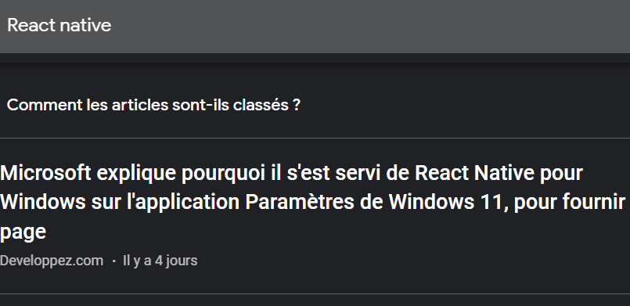
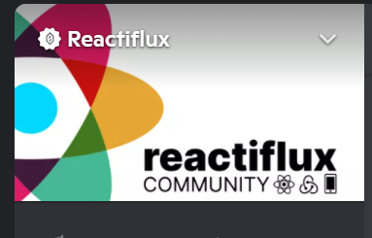
La veille technologique
Utilisation de google actualité et de Discord sur le serveur communautaire de React

Slide 4
Qu'est ce que React-Native ?
Un Framework(Module) pour le langage Javascript afin de développé des applications mobile
Une structure basée sur le Framework React
Un indispensable de nos jours pour rendre des projets plus rapidement

Slide 5
Pourquoi "Native"
React-native un "pont" entre les vrai languages
Le framework ne crée rien, il est directement réecris en Java ou Swift avant d'être compilé
Des API native
La possibilité de créer des chose qui n'était pas possible

Slide 6
React native dans le développement mobile
React-Native permet une intégration plus rapide pour les différentes plateformes(Android/IOS)
Conservé la même structure du code aussi appelé la code Base
Une communauté très présente en cas d'un besoin d'aide

Slide 7

En conclusion
React native est un Framework simple d'utilisation car il repose sur la même "syntaxe" que React
Il est maintenu par la communauté et son créateur Facebook
Mais il a encore à craindre de son concurrent développé par Google

